Slide 1
Myungsun Baek
Portfolio

Slide 2
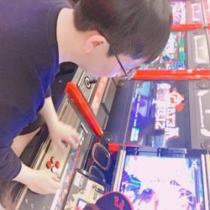

Who am I
백명선(Myungsun Baek)
♂ 1983.09.07 전주출생
☎ 010-8589-1905
✉ baekboy@naver.com
♖ 서울시 중구 황학동 거주
☊ 취미
컴퓨터게임
운동(수영, 자전거, 축구, 농구)
GitHub https://github.com/baekboys
컴퓨터게임
수영
축구
83년 돼지띠
품절남

Slide 3
Skill & Tech
핵심 역량 및 기술
LANGUAGE : JAVA, C++, Objective-C, proC
DBMS : Oracle, MS SQL, SQLite
WEB : JSP, JavaScript, jQuery, JSTL
Framework : Spring, SpringBoot
OS : IBM AIX, Redhat Linux, iOS
Middleware : Weblogic, JEUS, Tomcat
기타 :
Unix Shell Programming
Oracle PL-SQL(Procedure, Function, Package 등)
JAVA
JSP
Oracle
Spring
SpringBoot

Slide 4
Certifications
보유 자격증
이름 | 발급기관 | 취득일자
AWS Certified Solutions Architect Associate | AMAZON | 2019.09.30
CISA | ISACA | 2018.02.06
SAP Sales & Distribution | SAP | 2016.09.09
OCJP | ORACLE | 2016.09.05
PMP | PMI | 2016.07.01
정보처리기사 | 한국산업인력공단 | 2008.06.02
OCJP
PMP
다수보유

Slide 5
Personal History
주요 경력사항
1. UKG (2010.09~2011.06) # 소규모 창업 # 3D 캐주얼 모바일 게임 출시 # 전북맛집 출시(전북도청 주관)
2. 롯데정보통신 카드IS팀 채널파트(2011.07 ~ 2016.08) # 카드IS팀 채널파트 인터넷업무 # 롯데카드 홈페이지/모바일웹 개발 및 운영 # 인터넷 업무리더, 주요프로젝트 PL(Project Leader)
3. 롯데정보통신 카드IS팀 경영지원파트(2016.09 ~ 현재) # 카드IS팀 경영지원파트 인사업무 # 롯데카드 인사시스템(e-HR) 개발 및 운영 # 인사 업무리더
롯데정보통신
롯데카드
모바일웹
홈페이지
인사 HR

Slide 6
Projects
주요 프로젝트 진행사항
프로젝트명 | 수행인원 | 세부내용
롯데카드 홈페이지 리뉴얼 | 9명 | PL(Project Leader) 역할수행 Non-activeX, SSL(https) 도입 홈페이지 개인화(트래킹) 도입하여 고객의 사용패턴 및 이력 분석 DBMS 교체(10g → 11g) 멀티OS, 멀티 브라우져 지원
롯데카드 모바일웹 리뉴얼 | 9명 | PL(Project Leader) 역할수행 SSL(https), 가상키패드, V3 도입(Android OS) 비즈니스로직 적용 (단순 텍스트 안내페이지에서 롯데카드 홈페이지와 동일한 서비스 제공을 위하여 비즈니스 로직 적용)
롯데카드 평가앱 연동 | 1명 | 롯데카드 평가관리 앱 연동을 위한 롯데정보통신 ↔ 롯데카드 인사정보 Restful API 개발 서버 구성 및 모니터링 SpringBoot를 이용한 API 개발
NonActiveX
PL
SSL
DBMS
SpringBoot

Slide 7
Business
주요 업무 진행사항
업무명 | 세부내용
롯데카드 홈페이지 & 모바일 | 업무리더 역할수행 롯데카드신청/발급상태 조회/카드탈회 업무 서신평 실명인증모듈(Socket방식) 연동 개발 및 적용 장기미로그인 사용자 탈회, 메일발송 개발 및 적용 우편번호 5자리 변경작업 진행 부산은행앱 ↔ 롯데카드 연동 전용 카드신청 개발 및 적용 삼성페이앱 ↔ 롯데카드 연동 전용 카드신청 개발 및 적용
롯데카드 인사(e-HR) | 업무리더 역할수행 롯데카드 임직원 인사, 급여, 근태, 평가, 복리후생 등 업무 롯데카드 임직원 연말정산, 간이지급명세서 국세청 신고 롯데카드 임직원 52시간근로에 따른 PC OFF연동 개발
업무리더
카드신청
연말정산
52시간근로

Slide 8
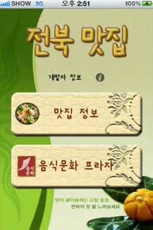
Portfolio #1
전북맛집
 | 출시일 : 2011년 3월 OS : iOS 사용언어 : Objective-C 전라북도청 공개입찰에 선정되어 소프트웨어 납품 완료 AR 및 위치기반서비스 제공 전라북도청 음식점 데이터 연동 AppStore 무료배포 소개 및 시연영상 1) http://blog.jb.go.kr/130103509984 2) https://blog.naver.com/baekboys/221006632774
전북맛집
iOS
AR
Objective-C

Slide 9
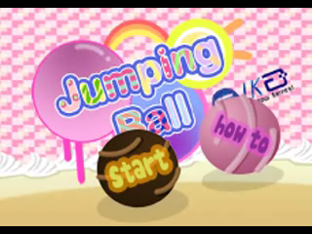
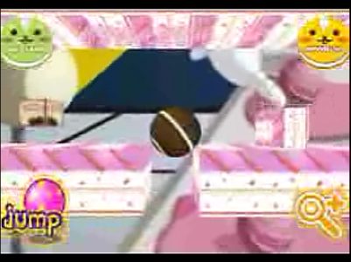
Portfolio #2
Jumping Ball(3D 캐주얼게임)
 | 출시일 : 2010년 10월 OS : iOS 사용언어 : Objective-C, C++, JNI 사용라이브러리 : 1) OpenGL 2) Bullet Physics Engine 자이로센서를 이용하여 스마트폰을 기울여 공을 목표지점까지 옮기는 캐주얼 3D 게임 AppStore 무료배포 시연영상 http://blog.naver.com/baekboys/221006620307 실행파일 https://github.com/baekboys/PreviousWorkingSource/blob/master/JumpingBall/Demo/Jumpingball.zip
3D game
iOS
AppStore
Objective-C
C++
JAVA JNI

Slide 10
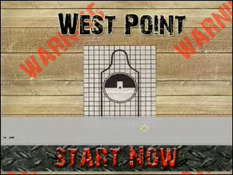
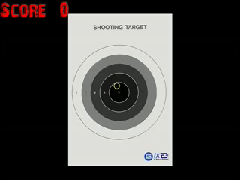
Portfolio #3
WestPoint(BB탄총 사격게임)
 | 출시일 : 2010년 8월 OS : Windows 사용언어 : C++ 사용라이브러리 : 1) DirectX 2) Bullet Physics Engine 광주Ace Fair에 초대되어 출품 BB탄총에 마우스로 인식되는 센서를 달고, 사격 시 BB탄 발사와 함께 좌표를 인식하여 표적을 맞추는 슈팅게임 시연영상 http://blog.naver.com/baekboys/221006625296
광주AceFair
Window
BB탄사격
Direct-X

Slide 11
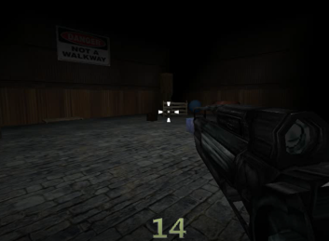
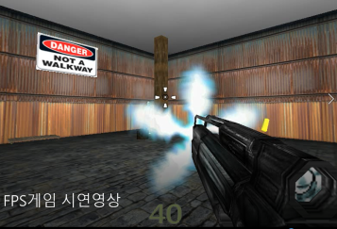
Portfolio #4
28DaysLater(FPS게임)
 | 취미로 개발 중이었던 게임 프로젝트 OS : Windows 사용언어 : C++ 사용라이브러리 : 1) DirectX 2) Bullet Physics Engine 3D 및 물리엔진 습득목적의 FPS게임 데모프로그램 시연영상 https://blog.naver.com/baekboys/221006628159 실행파일 https://github.com/baekboys/PreviousWorkingSource/blob/master/28DaysLater/Demo/28DaysLater.zip
FPS
3D Engine
Physics Engine
C++

Slide 12
감사합니다.

